Slide 1

Chapitre 21
Threading

Slide 2
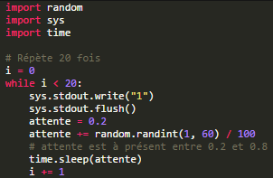
Multi-thread
Les threads permettent de programmer en parallèle
Très utile quand il y a des algorithmes qui utilisent de grosses ressources
Considérons un programme très lent
time.sleep() effectue une pause

Slide 3
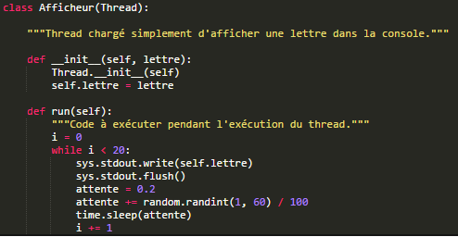
Thread
Le module Thread permet de programmer en parallèle
thread.__init__ initialise la thread
run démarre la thread

Slide 4
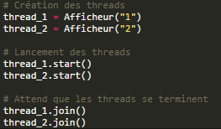
Multi-thread
Thread.start() démarre une thread
Thread.join() attends la fin d’une thread()

Slide 5
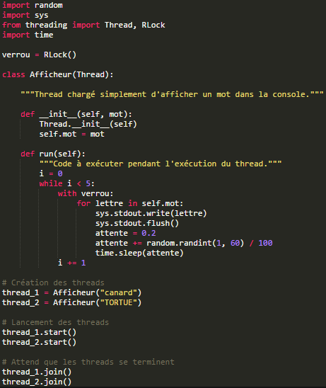
Sémaphore
En cas d’accès concurrent à une ressource un verrou peut être posé pour autoriser une seule thread à accéder à la région concurrente
Classe RLock

Slide 6
Concurent
Import concurent
ThreadPoolExecutor
ProcessPoolExecutor

